Slide 1
"Зеленая" экономика: эколого-правовые и экономические основы
Профессор С.Н.БОБЫЛЕВ (эк.ф-т),
Профессор И.А. ИГНАТЬЕВА (юр.ф-т)
snbobylev@yandex.ru

Slide 2
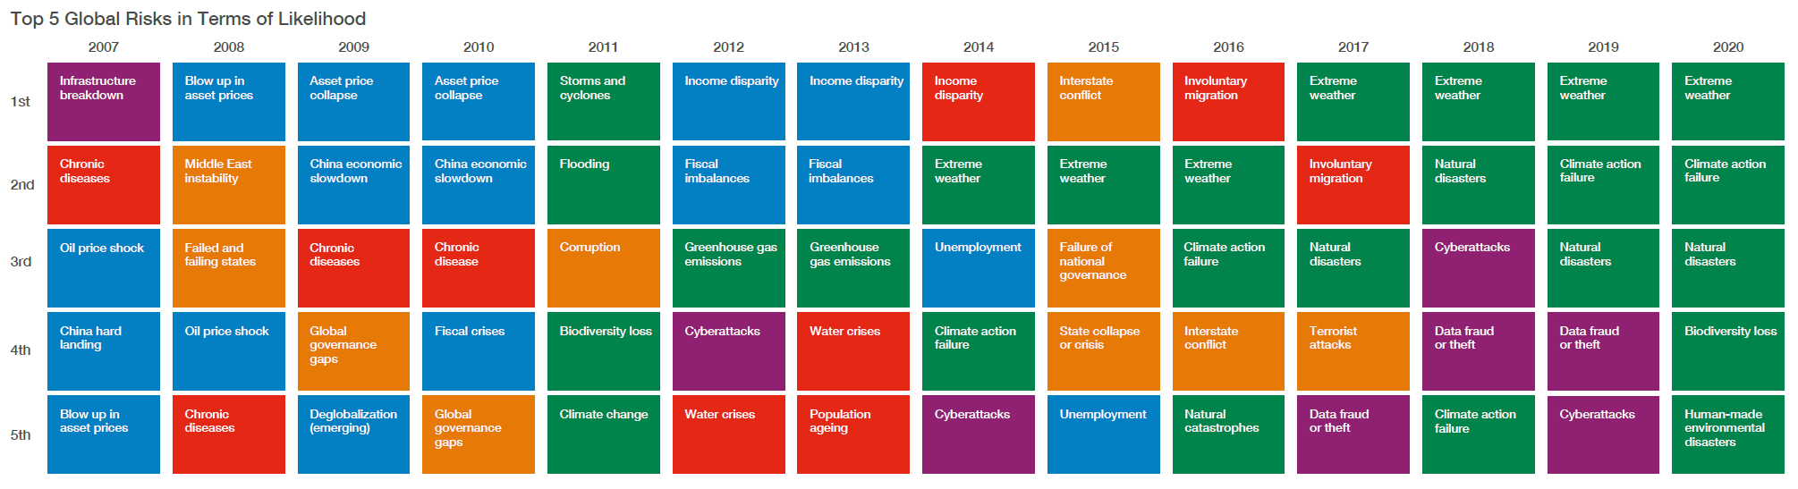
Доклад Всемирный экономический форум
(Давос январь 2020 г.) (2007-2020 гг.)

Slide 3


Slide 4
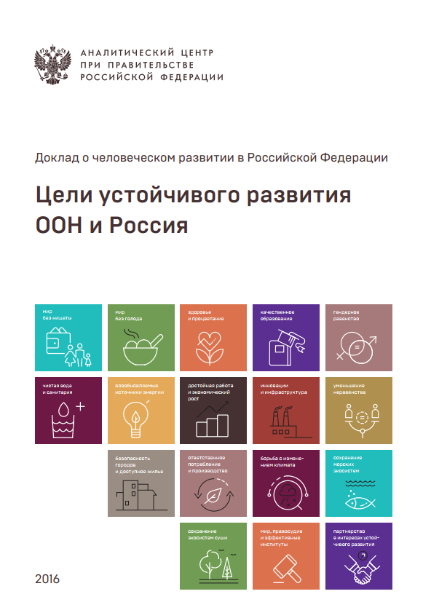

Slide 5
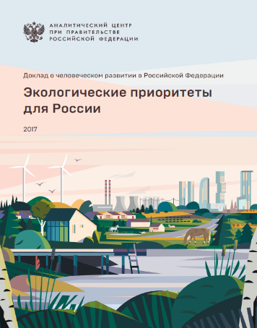
Доклад о человеческом развитии в Российской Федерации 2017 / под ред С.Н.Бобылев и Л.М.Григорьева. АНЦ при Правительстве РФ

Slide 6
Об экологическом развитии
Об экологическом развитии
Российской Федерации
в интересах будущих поколений

Slide 7
Дополнительная литература и материалы
Бобылев С.Н. Экономика природопользования. М.: ИНФРА-М, 2014
Будущее, которого мы хотим. Итоговый документ Конференции ООН. Рио-де-Жанейро. 19 июня 2012.
Навстречу «зеленой экономике»: пути к устойчивому развитию и искоренению бедности. ЮНЕП, 2011.
Сайт Министерства природных ресурсов и экологии РФ (официальные документы, доклады, федеральные целевые программы, природные ресурсы, экологическая доктрина, экологическая экспертиза)
http://www.mnr.gov.ru
Сайт Росгидромета РФ (анализ и данные о загрязнении окружающей среды, изменении климата и др.)
www.meteorf.ru
Сайт Министерства экономического развития РФ (есть разделы об экономике природопользования, изменении климата)
http://www.economy.gov.ru/
Сайт ООН по охране окружающей среды http://www.un.org/russian/dhl/resguide/specenv.htm
Сайт Всемирного Банка по экономике природопользования
www.worldbank.org/environmentaleconomics

Slide 8
Уровень жизни VS экология
За 30 лет наблюдался значительный рост мирового ВВП – более чем в 4 раза, что повысило уровень жизни сотен миллионов человек.
Достигнут во многом на основе глобального истощения природного капитала, деградации экосистем и загрязнения окружающей среды.
В мире продолжают обостряться экологические проблемы: растет дефицит пресной воды и продовольствия, изменяется климат, сокращаются биоразнообразие и леса, расширяется опустынивание и многие другие.

Slide 9
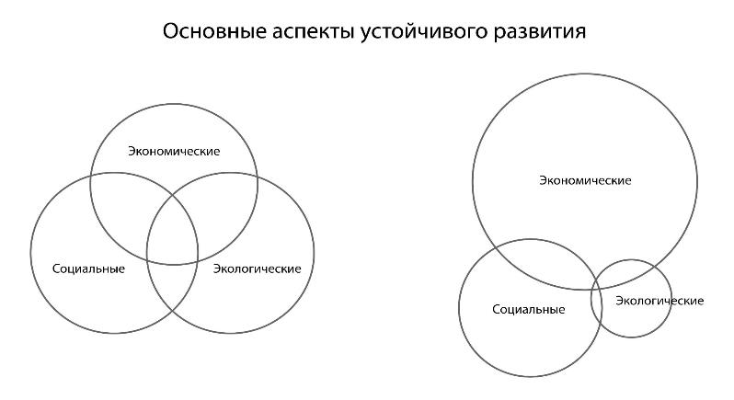

Slide 10
Будущее и экологические ограничения
Рост мировой экономики увеличит потребление ресурсов и загрязнения в несколько раз. Дефицит земли и воды
Негативные экологические тренды могут стать в предстоящие десятилетия причиной роста на 30–50% мировых цен на продовольствие в реальном исчислении и увеличат нестабильность цен, что резко ухудшит положение бедного населения.
Китай: «Экологическая цена экономического роста», экологическая деградация, 5-6 лет жизни. Цель: экологическая цивилизация
Очевидно, что современная модель мировой экономики не может обеспечить человечество в рамках экологических ограничений (США – 5 планет).

Slide 11
«Экологическая правда»
К сожалению, и существующие модели экономики оказались неспособны оценить реальное значение чистой окружающей среды, природных ресурсов, установить их адекватную цену.
В экономической реальности действует суровое правило: «то, что не имеет цены, экономической оценки – не существует, не учитывается при принятии экономических решений». Сейчас общим случаем является занижение цены природного блага или даже его нулевая оценка. Это приводит, в частности, к заниженному отражению экологического ущерба.
Э. фон Вайцзекером: «Бюрократический социализм рухнул, потому что не позволял ценам говорить экономическую правду. Рыночная экономика может погубить окружающую среду и себя, если не позволит ценам говорить экологическую правду».

Slide 12
Пределы развития
Из материалов ООН (1992):
Традиционная модель экономического роста развитых стран во многом исчерпала себя, и она не может быть предложена для других стран в качестве образца. Западная модель более не подходит ни для кого. Сложившаяся модель развития и соответствующий характер производства и потребления не являются устойчивыми для богатых и не могут быть повторены бедными.

Slide 13
Почему современная экономика антиэкологична? Провалы рынка
Есть объективные и субъективные причины:
1) Отсутствие цены на большинство природных благ (ресурсов и услуг): для экономики не существует
2) Проблема учета ущербов и внешних эффектов (экстерналий) – положительных и отрицательных (интернализация экстерналий – загрязнитель платит)
3) Фактор времени («тирания дисконтирования»)

Slide 14

Смыслы экономического развития?
Благосостояние или традиционный экономический рост
(ВВП и пр.)
Три Цели – максимизация: финансовых результатов (индивидуум, домохозяйство, бизнес, банки, регион, страна); производства и потребления
Рыночный фундаментализм
Экологическая правда (Вайцзеккер)
«Нет цены – не существует»
Здоровье – ущерб до 15% ВРП (проект кафедры, Минэкономразвития и Всемирного Банка)
Д.Стиглиц и А.Сен «Неверно оценивая нашу жизнь»
Индекс счастья
Нужны новые смыслы и новые экономические модели развития

Slide 15
Экологические приоритеты и стратегии будущего для России
Давно обсуждается смена модели.
Россия и ВВП: ловушка – рост на основе истощения и деградации природного капитала.
ВВП – одномерное измерение (вид на слона)
«Бухгалтерская» концепция будущего?
(ВВП 3%, низкая инфляция, профицит бюджета…)
Новое качество развития:
социо-эколого-экономическая сбалансированность

Slide 16

Устойчивое развитие – официальная парадигма развития человечества в ХХI веке
Устойчивое развитие: трактовка России и мир
(SUSTAINABLE DEVELOPMENT)
«Будущее, которое мы хотим» (2012) определяет перспективы человечества в ХХI в. на основе концепции устойчивого развития, базой которого должна стать «зеленая» экономика
«Повестка дня в области устойчивого развития на период до 2030 года» (2015): Цели устойчивого развития
Парижское климатическое соглашение (2015), определяющее приоритеты борьбы с климатической угрозой в мире и всех странах до 2030-2050 гг.
Европейское сообщество: Стратегия перехода всей экономики к зеленой к 2050 г. как концептуальные приоритеты, так и конкретные цели, количественные индикаторы и мероприятия, направленные на выполнение выработанных решений

Slide 17
Зеленая экономика – основа устойчивого развития
Экономика, которая повышает благосостояние людей и обеспечивает социальную справедливость, и при этом существенно снижает риски для окружающей среды и ее деградации:
        эффективное использование природных ресурсов
        сохранение и увеличение природного капитала
        уменьшение загрязнения
        предотвращение утраты экосистемных услуг и
        биоразнообразия
        низкие углеродные выбросы
        рост доходов и занятости

Slide 18
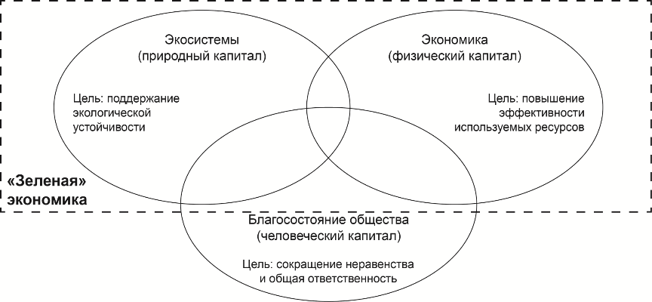
Структура «зеленой» экономики – основы устойчивого развития

Slide 19
Россия на Рио+20
Председатель Правительства: «общество, экономика и природа – неразделимы. Именно поэтому нам нужна и новая парадигма развития, которая способна обеспечить благосостояние общества без избыточного давления на природу. Интересы экономики, с одной стороны, и сбережение природы, с другой стороны, должны быть сбалансированы и должны ориентироваться на долгосрочную перспективу. При этом необходим инновационный рост и рост энергоэффективной, так называемой «зелёной» экономики, который, безусловно, выгоден всем странам»

Slide 20
Типы зеленой экономики
Низкоуглеродная (lowcarbon economy)
Циркулярная экономика (циклическая, замкнутого цикла) (circular economy)
Биоэкономика (bioeconomy)
Экологически устойчивая экономика
Синяя экономика

Slide 21
Российская экономика: антиустойчивые «коричневые» тренды
Усиление роли и удельного веса природоэксплуатирующих секторов: энергетики и металлургии
Формирование экспортно-сырьевой модели (более 90% сырьевой экспорт, энергоресурсы – около 70%)
Уменьшение доли технологичных отраслей
Сырьевая экономика и глубина кризиса – зависимость от мировых цен
Высокий физический износ оборудования;
Инновационная социально ориентированная модель (КДР 2020)

Slide 22
Принципиальные черты новой
«зеленой» экономики для России
экологическая устойчивость, «позеленение» экономики
социальная ориентированность (здоровье…)
максимальный структурный и территориальный охват
повышение ценности природных благ (экосистемные услуги)
новые подходы к измерению прогресса (индикаторы устойчивого развития)
снижается загрязнение окружающей среды
радикально повышается эффективность использования природных ресурсов и их экономия – резкое снижение показателей природоемкости и интенсивности загрязнений (эффект декаплинга)
уменьшается удельный вес сырьевого сектора в экономике
приоритет в развитии получают наукоемкие, высокотехнологичные, обрабатывающие и инфраструктурные отрасли с минимальным воздействием на окружающую среду (концепция НДТ)
повышается энергоэффективность

Slide 23
По итогам заседания Госсовета (декабрь 2016) Президент РФ утвердил перечень поручений (январь 2017):
переход России к модели экологически устойчивого развития и использование системы индикаторов устойчивого развития (до 2030 г. и в перспективе до 2050 г.);
повышение энергоэффективности экономики и развитие использования возобновляемых источников энергии;
разработку нормативов качества окружающей среды с учётом оценки рисков причинения вреда здоровью человека (ущерб до 15% ВРП);
НАИЛУЧШИЕ ДОСТУПНЫЕ ТЕХНОЛОГИИ (с 1 января 2019 г., 51 справочник)
внедрение системы компенсаций (платежей) за экосистемные услуги исходя из понимания роли России как экологического донора;
разработать и утвердить национальную методику оценки способности всех типов лесов, водно-болотных угодий и степей к поглощению диоксида углерода, способности экосистем регионов к его поглощению;
применении «зелёных» финансовых инструментов российскими институтами развития и публичными компаниями и т.д.
НОВАЯ КОНЦЕПТУАЛЬНО-СТРАТЕГИЧЕСКАЯ АКСИОМАТИКА (новая парадигма развития)

Slide 24
ИНДИКАТОРЫ УСТОЙЧИВОГО
РАЗВИТИЯ И ЗЕЛЕНОЙ ЭКОНОМИКИ

Slide 25
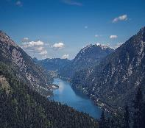
Абсолютизация экономического роста
ВВП – индикатор индустриальной экономики
Минэкономразвития:
изменение цены на нефть на 10 долларов за баррель
=
изменению роста ВВП российской экономики на 0,4-0,5 п.п.
Рост
ВВП
может маскировать социальные и экологические проблемы (бедность, разрыв доходов, ухудшение здоровья)
может происходить на фоне деградации человеческого, физического и природного капиталов
Для стран с большим природным капиталом на базе сверхэксплуатации и истощения природных ресурсов
Устойчивость невозможна без социального и экологического качества роста.

Slide 26
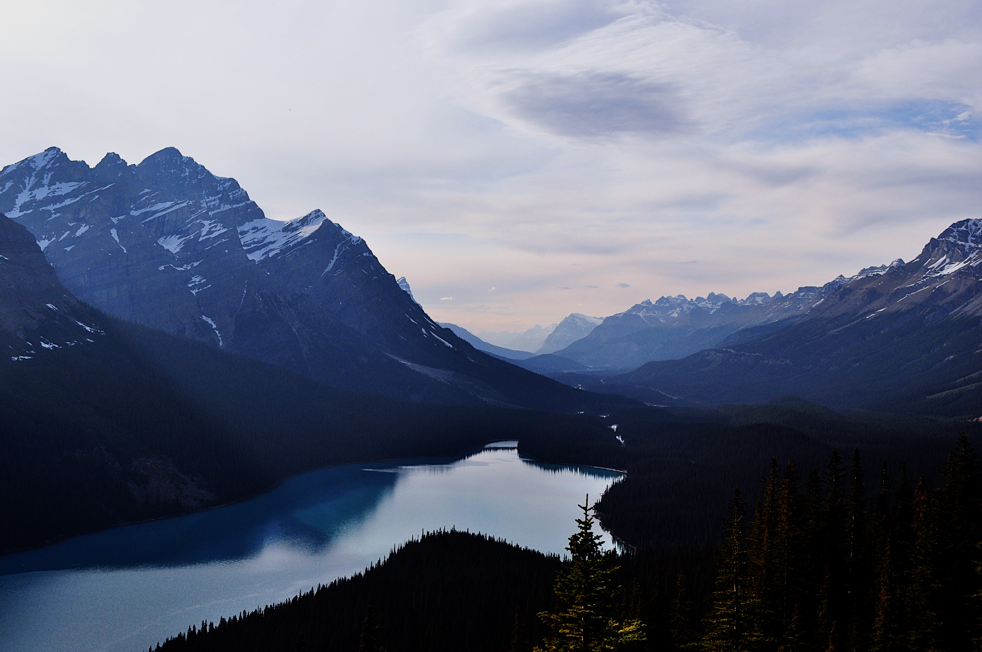








ВЕЛОСИПЕДИСТ – бедствие для экономики
покупает бензин
НЕ
НЕ
НЕ
НЕ
НЕ
НЕ
НЕ
покупает автомобиль и не берет под него кредит
пользуется услугами ремонтных мастерских
страхует «гражданскую ответст-венность»
покупает автомобиль и не берет под него кредит
покупает автомобиль и не берет под него кредит
покупает автомобиль и не берет под него кредит
ЗДОРОВЫЕ ЛЮДИ
НЕ НУЖНЫ ДЛЯ ЭКОНОМИКИ!
ОНИ НЕ УВЕЛИЧИВАЮТ ВВП

Slide 27

ВВП и устойчивость
краткосрочное развитие
ВВП в качестве основного показателя
сателлитных сопряженных индикаторов, дополнительно отражающих важные аспекты устойчивости (социальные и экологические)
среднесрочное развитие
долгосрочное развитие
нельзя использовать ВВП в качестве основного долгосрочного показателя устойчивости
ВВП плохо отражает устойчивость развития
рост ВВП не всегда свидетельствует о позитивных социально-экономических процессах
Опыт России:
При падении ВВП могут происходить положительные социально-экономические сдвиги, усиливаться устойчивость развития.
Падение цен на энергоресурсы -> к снижению темпов роста ВВП вплоть до отрицательных значений НО структурно-технологические сдвиги (рост обрабатывающих, наукоемких отраслей) + вложения в человеческий капитал (в образование, науку, здравоохранение) -> в LR развитие страны приобретет большую устойчивость, несмотря на невысокий темп роста ВВП)

Slide 28

Как включить устойчивость в процесс принятия решений?
Иллюзии ВВП
Утрата общего смысла развития многими ветвями традиционной экономической науки (включая лицами, принимающими решения) из-за непонимания или игнорирования актуальных современных и будущих вызовов
Доклад 20 «мудрецов» для ООН

Slide 29

Устойчивое развитие – приоритеты измерения
Количественные показатели
НОВАЯ ЭКОНОМИКА
Качественное развитие
стоимостные индикаторы
(ВВП и пр.)
Развитие человека,
его потенциала
физические объемы
(нефть, газ, металлы и т.д.)
ВВП 2035 г. – медленный рост всегда плохо?
ВВП – краткосрочный период
сателлитный – среднесрочный
некорректный - долгосрочный

Slide 30
ЛОВУШКА ВВП
Доклад Комиссии лауреатов Нобелевской премии E.Стиглица - А.Сена по вопросу об измерении экономического развития и социального прогресса: «Неверно оценивая нашу жизнь. Почему ВВП не имеет смысла?» (2010)
1. Современная система измерений социально-экономических процессов несовершенна и что участники рынка и правительства не ориентировались на анализ наиболее адекватных показателей.
2. Растет понимание и признание того факта, что ВВП не является идеальным показателем для измерения благосостояния, так как он не охватывает различные социальные процессы, изменения в окружающей среде, некоторые явления, которые принято называть «устойчивостью» развития.
3. Один из главных выводов доклада состоит в необходимости перенести акцент в системе показателей с измерения производства на измерение благосостояния. При этом измерение благосостояния должно рассматриваться в контексте обеспечения устойчивости развития.

Slide 31
4 ПОДХОДА К ПОСТРОЕНИЮ
ИНДИКАТОРОВ УР
1) Построение интегрального, агрегированного индикатора, на основе которого можно судить о степени устойчивости социально-экономического развития.
Агрегирование обычно осуществляется на основе 3 групп показателей:
эколого-экономических,
эколого-социально-экономических,
собственно экологических.
2) Построение системы индикаторов, каждый из которых отражает отдельные аспекты устойчивого развития.
Чаще всего в рамках общей системы выделяются следующие подсистемы показателей:
экономические,
экологические,
социальные,
институциональные.
3) Специальные (частные):
энергоэффективность
выбросы загрязняющих веществ и т.д.
4) Индикаторы на основе социологичес-ких опросов
1
2
3
4

Slide 32
Индикаторы устойчивости в отдельных странах СНГ и БРИКС
(данные UNDP, World Bank)
Страна | Индекс человеч. развития | Скоррек. чистые накопле-ния (% ВНД) | Доля ископаем. топлива (% общего объема)* | Выбросы углекислого газа на душу населения (т) | Городские загрязнения (мгр/куб.м) | Истощение природных ресурсов (% ВНД) | Лесистые зоны ( % территории) | Общая удовлетворенность жизнью (значения 0–10) | Удовлетво-ренность действиями по ОС (% удовлетво-ренных)
Норвегия | 0,943 | 12,8 | 58,6 | 10,5 | 16 | 10,6 | 32,4 | 7,6 | 51,5
Германия | 0,905 | 11,4 | 80,1 | 9,6 | 16 | 0,1 | 31,8 | 6,7 | 61,8
Франция | 0,884 | 7,0 | 51,0 | 6,1 | 13 | 0,0 | 29,0 | 6,8 | 57,5
Чешская Респ. | 0,865 | 11,3 | 81,2 | 11,3 | 18 | 0,3 | 34,3 | 6,2 | 56,6
Польша | 0,813 | 9,7 | 93,8 | 8,3 | 35 | 1,0 | 30,5 | 5,8 | 43,6
Беларусь | 0,756 | 16,9 | 92,1 | 6,5 | 7 | 0,9 | 42,2 | 5,5 | 50,6
Россия | 0,755 | –0,8 | 90,9 | 12,1 | 16 | 14,5 | 49,4 | 5,4 | 18,3
Казахстан | 0,745 | –1,2 | 98,8 | 15,3 | 15 | 22,0 | 1,2 | 5,5 | 37,4
Бразилия | 0,718 | 4,6 | 52,6 | 2,1 | 21 | 3,1 | 61,9 | 6,8 | 48,2
Китай | 0,687 | 39,7 | 86,9 | 5,2 | 66 | 3,1 | 21,6 | 4,7 | 73,0
Туркменистан | 0,686 | … | 100 | 6,7 | 65 | 30,4 | 8,8 | 6,6 | 80,8
Молдова | 0,649 | 16,2 | 89,1 | 1,1 | 36 | 0,2 | 11,5 | 5,6 | 15,5
Узбекистан | 0,641 | … | 98,1 | 1,9 | 40 | 17,8 | 7,7 | 5,1 | 71,4
Кыргызстан | 0,615 | 9,4 | 69,2 | 1,0 | 26 | 0,5 | 4,8 | 5,0 | 27,7
Таджикистан | 0,607 | 6,2 | 42,3 | 0,9 | 43 | 0,2 | 2,9 | 4,4 | 42,8
Индия | 0,547 | 24,1 | 71,1 | 1,5 | 59 | 4,2 | 22,9 | 5,0 | 41,6

Slide 33
Интегральные индикаторы УР
Наличие агрегированного (интегрального) эколого-экономического индикатора на макроуровне
необходимо для лиц, принимающих решения
По показателю можно было бы судить о степени устойчивости страны, экологичности траектории развития
своеобразный аналог ВВП, ВНП, национального дохода, по которым сейчас часто измеряют успешность развития, экономическое благосостояние.

Slide 34



Индикаторы УР
Цели устойчивого развития /SDG
Всемирный Банк
Экологичес-кий след/Ecological Footprint
индекс «живой планеты»/
the Living Planet Index
ООН
Цели развития тысячелетия /MDG
Система интегрированных экологических и экономических счетов / Integrated Enviromental and Economic Accounting
скорректированные чистые накопления
Индекс развития человеческого потенциала / HDI
новый взгляд на богатство народов
Доклад Нобелевских лауреатов Стиглица и Сена (2009): необходимы новые подходы к развитию
Принципиальный момент – вычитание:
ущерб от загрязнения среды,
истощение природных ресурсов.
Новая экономическая реальность

Slide 35
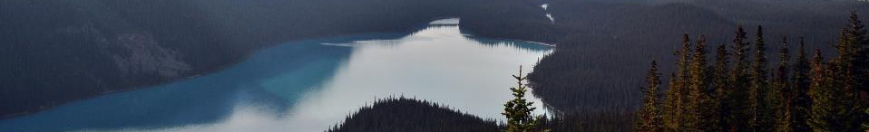
Скорректированные чистые накопления
(WB)
GS = GNS - Dh + CSE – DNR – CD – PD
где
GNS - валовые внутренние накопления,
Dh - потребление основного капитала, CSE - текущие расходы на образование,
DNR - истощение природных ресурсов,
CD - ущерб от выбросов СО2,
PD - ущерб от выбросов твердых частиц.

Slide 36
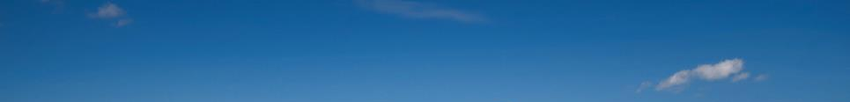

Скорректированные чистые накопления
WB
Национальные статистические агрегированные показатели
Величины (в % от ВНД)
Страны с высоким доходом
Россия
Валовые накопления
19,9
30,7
Потребление постоянного капитала
-13,0
-7,0
4,7
3,5
Расходы на образование
-1,5
-37,5
Истощение энергетических ресурсов
-0,2
-1,9
Истощение минеральных ресурсов
0,0
0
Сальдо истощения лесных ресурсов
Ущерб от выбросов СО2
-0,3
-1,4
Ущерб от выброса твердых частиц
-0,3
-0,3
Скорректированные чистые накопления
9,3
-13,8

Slide 37
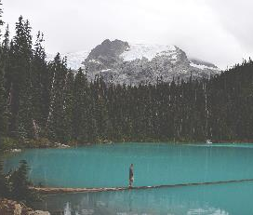
Индекс развития человеческого потенциала (ИРЧП)
Human Development Index
Измерение человеческого развития - специальный индекс развития человеческого потенциала, отражающего важные социальные аспекты.
Здоровье и долголетие, измеряемые показателем ожидаемой продолжительности жизни при рождении
Достойный уровень жизни, измеряемый ВВП на душу населения
ИРЧП
Доступ к образованию, измеряемый уровнем грамотности взрослого населения и совокупным валовым коэффициентом охвата образованием
Попытка преодолеть экономическую однобокость традиционных экономических показателей прогресса, прежде всего ВВП.

Slide 38








Расчет ИРЧП
Первый этап
Второй этап
Определение компонентных индексов ( , , ) по
соответствующим показателям долголетия ( ), образования ( ) и экономических возможностей личности ( )
Расчет ИРЧП как просто среднее компонентных индексов
+
+
ИРЧП =
3
Низкий уровень развития человеческого потенциала
Высокий уровень развития человеческого потенциала
0
1

Slide 39
Индекс развития человеческого потенциала в отдельных странах в 2015 г.
Рей-тинг | Страны | Ожидаемая продолжит. жизни (в годах) | ВНД на душу населения (ППС в долл. США) | Средняя продолжи- тельность обучения (лет) | ИЧР
1 | Норвегия | 81,7 | 67614 | 12,7 | 0,949
2 | Австралия | 82,5 | 42822 | 13,2 | 0,939
3 | Швейцария | 83,1 | 53762 | 13,4 | 0,939
…44 | Латвия | 74,3 | 22589 | 11,7 | 0,830
…48 | Черногория | 76,4 | 15410 | 11,3 | 0,807
…49 | РОССИЯ | 70,3 | 23286 | 12,0 | 0,804

Slide 40
Индекс человеческого развития по регионам России (2016)
 | Душевой ВВП, долл. ППС | Ожидаемая продолжительность жизни, лет | Индекс образования | ИЧР | Место
Россия | 24 178 | 70,76 | 0,929 | 0,869
г. Москва | 43 751 | 76,37 | 0,974 | 0,944 | 1
г. Санкт-Петербург | 29 764 | 74,22 | 0,978 | 0,916 | 2
Тюменская обл. | 76 394 | 71,35 | 0,931 | 0,901 | 3
Респ. Татарстан | 29 374 | 72,12 | 0,936 | 0,890 | 4
Белгородская обл. | 26 835 | 72,16 | 0,935 | 0,885 | 5
Респ. Коми | 30 939 | 69,27 | 0,951 | 0,882 | 6
Сахалинская обл. | 63 151 | 67,7 | 0,920 | 0,877 | 7
Томская обл. | 23 926 | 70,33 | 0,943 | 0,871 | 8
Респ. Саха (Якутия) | 29 963 | 69,13 | 0,920 | 0,869 | 9
Свердловская обл. | 22 931 | 69,81 | 0,951 | 0,868 | 10

Slide 41
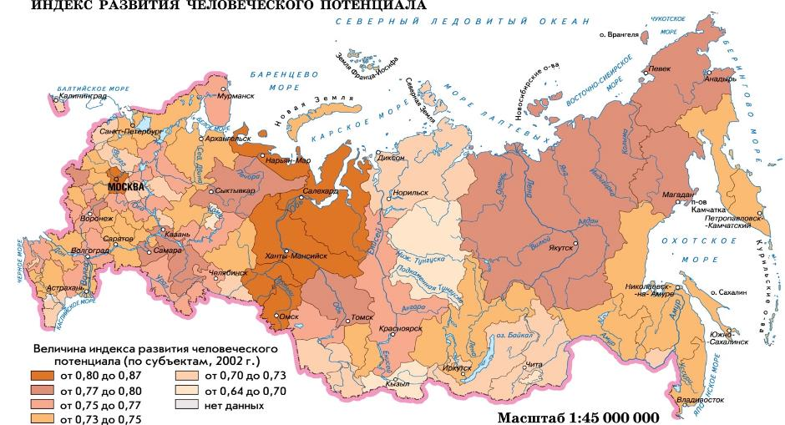
ИНДЕКС РАЗВИТИЯ ЧЕЛОВЕЧЕСКОГО ПОТЕНЦИАЛА

Slide 42






Slide 43
Цели устойчивого развития ООН (1)
(ЦУР) (2016-2030)
1
Повсеместная ликвидация нищеты во всех ее формах
5
Обеспечение гендерного равенства и расширение прав и возможностей всех женщин и девочек
2
Ликвидация голода, обеспечение продовольственной безопасности и улучшение питания и содействие устойчивому сельскому хозяйству
6
Обеспечение наличия и рациональное использование водных ресурсов и санитарии для всех
Обеспечение здорового образа жизни и содействие благополучию для всех в любом возрасте
Обеспечение доступа к недорогостоящим, надежным, устойчивым и современным источникам энергии для всех
3
7
Обеспечение всеохватного и справедливого качественного образования и поощрение возможности обучения на протяжении всей жизни для всех
Содействие неуклонному, всеохватному и устойчивому экономическому росту, полной и производительной занятости и достойной работе для всех
4
8

Slide 44
Цели устойчивого развития ООН (2)
(ЦУР) (2016-2030)
Создание прочной инфраструктуры, содействие обеспечению всеохватной и устойчивой индустриализации и внедрению инноваций
Сохранение и рациональное использование океанов, морей и морских ресурсов в интересах устойчивого развития
9
14
Защита, восстановление экосистем суши и содействие их рациональному использованию, рациональное управление лесами, борьба с опустыниванием, прекращение и обращение вспять процесса деградации земель и прекращение процесса утраты биологического разнообразия
10
Снижение уровня неравенства внутри стран и между ними
15
11
Обеспечение открытости, безопасности, жизнестойкости и устойчивости городов и населенных пунктов
Содействие построению миролюбивых и открытых обществ в интересах устойчивого развития, обеспечение доступа к правосудию для всех и создание эффективных, подотчетных и основанных на широком участии учреждений на всех уровнях
16
12
Обеспечение рациональных моделей потребления и производства
Укрепление средств достижения устойчивого развития и активизация работы механизмов глобального партнерства в интересах устойчивого развития.
13
Принятие срочных мер по борьбе с изменением климата и его последствиями
17

Slide 45
ДОСТОИНСТВА ЦУР
ОРИЕНТАЦИЯ НА РАЗВИТИЕ ЧЕЛОВЕЧЕСКОГО ПОТЕНЦИАЛА (ТРАДИЦИОННЫЕ МАКРОИНДИКАТОРЫ – САТЕЛЛИТНЫЙ ХАРАКТЕР)
СИСТЕМНАЯ ИДЕОЛОГИЯ УСТОЙЧИВОГО РАЗВИТИЯ
РАЗРАБОТАННАЯ МЕТОДОЛОГИЯ: КОНЦЕПЦИЯ И СТРУКТУРА ЦУР
КОЛИЧЕСТВЕННАЯ ОБОЛОЧКА ИНДИКАТОРОВ
ДЛЯ ВСЕ СТРАН
ДОЛГОСРОЧНЫЙ ХАРАКТЕР (2030)
ГОСУДАРСТВО, ОБЩЕСТВО, БИЗНЕС

Slide 46
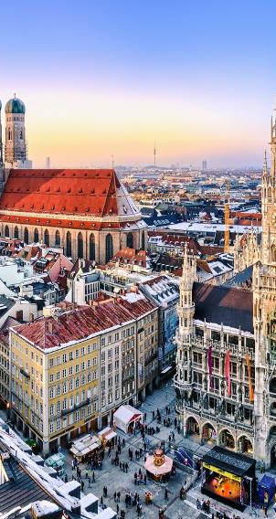
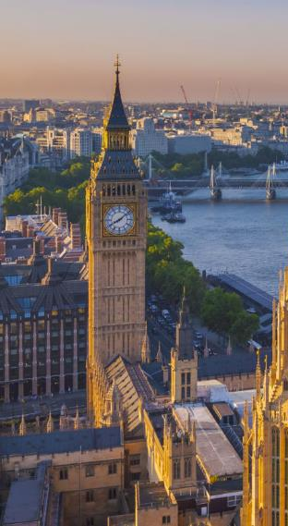
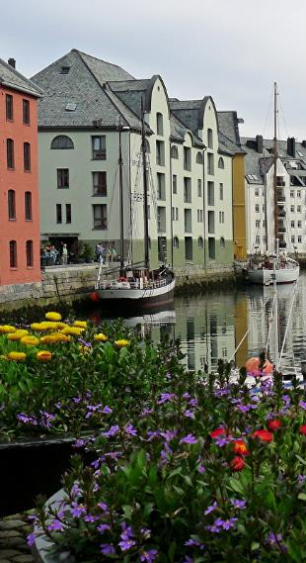
ЦУР в мире
Федеральный канцлер возглавляет процесс пересмотра и адаптации текущей национальной стратегии устойчивого развития с учетом «Повестки 2030».
Национальная стратегия устойчивого развития будет структурирована по 17 ЦУР
Германия
Парламентом страны подготовлен отчет «О реализации Целей устойчивого развития в Великобритании».
Всем министерствам и ведомствам должны быть определены конкретные обязанности для достижения прогресса по ЦУР.
Великобритания
Из 17 ЦУР выделены девять стратегических направлений, отражающих вызовы действующей политике и сложившемуся статусу страны.
Норвегия

Slide 47
Взаимозависимость и взаимодополняемость
ЦУР
Устойчивые и современные источники энергии
Обеспечение устойчивости городов
7
11
Содействие устойчивому экономическому росту, занятости и достойной работе для всех
Обеспечение рациональных моделей потребления и производства
8
12
Создание прочной инфраструктуры, содействие индустриализации и внедрению инноваций
Борьба с изменением климата и его последствиями
9
13

Slide 48
Россия и индикаторы
проект Всемирного Банка и Минэкономразвития
были предложены несколько систем индикаторов устойчивого развития для России (2001)
Регионы страны
Томской, Воронежской, Кемеровской и Самарской областях, г. Москве, Республика Чувашия.
Способствует стремление Правительства РФ к разработке широкого спектра социальных, экономических и экологических показателей для целей бюджетного планирования на федеральном и региональном уровнях (2004)
Долгосрочные программы для страны и регионов (2020)

Slide 49
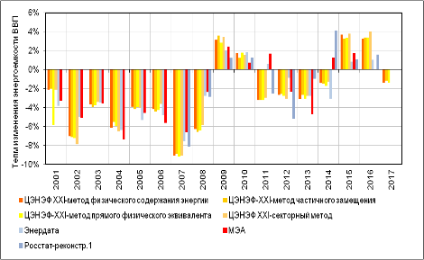
По энергоэффективности пытались догнать, но . . .
Россия остается одной из самых энергоемких стран мира
УКАЗ ПРЕЗИДЕНТА РФ«О НЕКОТОРЫХ МЕРАХ ПО ПОВЫШЕНИЮ ЭНЕРГЕТИЧЕСКОЙ
И ЭКОЛОГИЧЕСКОЙ ЭФФЕКТИВНОСТИ РОССИЙСКОЙ ЭКОНОМИКИ») (4 июня 2008 года N 889)
В 2000-2008 гг. (т.е. до того момента, как начали реализовывать Указ № 889) энергоемкость ВВП России динамично снижалась
Снижения энергоемкости по отношению к 2008 г. не происходило.
До принятия Указа № 889
После принятия Указа № 889
Россия занимает по уровню энергоемкости ВВП 166-е место из 192 стран (по данным Всемирного банка), а по данным МЭА – 111-е место из 123 стран

Slide 50
Динамика выбросов загрязняющих веществ в атмосферу, 2000-2017 годы, 2000 год = 100

Slide 51
Совокупные антропогенные выбросы парниковых газов в России, без учета и с учетом землепользования, изменений в землепользовании и лесного хозяйства (ЗИЗЛХ) (1990-2016 годы)

Slide 52

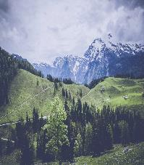
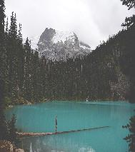
Декаплинг: оценка прогресса по пути устойчивого развития
Эффект «декаплинга» / рассогласования
динамика конечных результатов (выпуск продукции, ВВП и т.д.)
потребление природных ресурсов (объемы загрязнения)
«Дематериализация» роста

Slide 53
Декаплинг (ЮНЕП)

Slide 54
Динамика выбросов загрязняющих веществ от стационарных источников и годовой индекс промышленного производства в России, %, 2000–2017 годы
ПРОБЛЕМА ДЕКАПЛИНГА

Slide 55
Декаплинг: загрязнения и рост ВВП

Slide 56

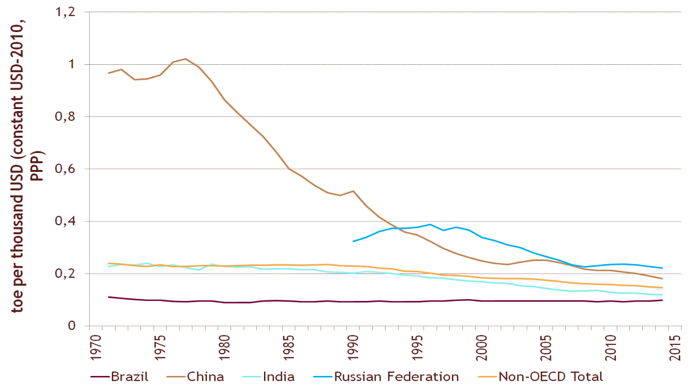
Энергоемкость
Эффект декаплинга
Энергоемкость в
России в 2-3 раза выше развитых стран
Сберечь почти половину используемых энергоресурсов
Проблема экспорта:
Всемирный Банк – энергорасточительность российской экономики обходится в 84-112 млрд.долл. в год недополученных доходов от экспорта нефти и газа

Slide 57
Сокращение природоемкости
Доклад Римскому клубу
«Фактор 4» («Factor Four») (1997) и «Фактор 5» (2009)
(Э. фон Вайцзеккер)
вдвое увеличить производство при сокращении наполовину объемов привлекаемых ресурсов
приводятся конкретные технологии для достижения этого результата
производительность ресурсов может и должна увеличиться в четырехкратном объеме
минимум в 2-3 раза больше развитых стран
увеличить ВВП примерно 2-3 раза при современном уровне использования природных ресурсов
Природоемкость в России
можно сократить в 3-6 раз даже при традиционных современных технологиях

Slide 58
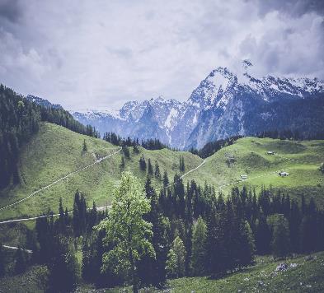
Здоровье и экология: индикаторный подход
уровни заболеваемости и смертности по причине загрязнения окружающей среды
экономическая оценка готовности населения платить
за качество окружающей среды и предотвращение заболеваемости.
индикаторы,связывающие здоровье населения с загрязнением окружающей среды
косвенные индикаторы, связанные с воздействием на здоровье
прямой экономический ущерб здоровью населения от загрязнения окружающей среды: до 6% на макроуровне,
до 15% - для регионов

Slide 59


Экологический след
Ecological Footprint
отражает оценку площади биопродуктивных земель на планете и измерения потребностей человечества в этих биопродуктивных землях
Потребление населением продовольствия и материалов
площади биологически продуктивной земли и площади моря, которые необходимы для производства этих ресурсов и поглощения образующихся отходов
Потребление энергии
площади, необходимой для абсорбции соответствующих выбросов СО2

Slide 61
ПРИРОДНЫЙ КАПИТАЛ И ЭКОСИСТЕМНЫЕ УСЛУГИ

Slide 62
Природный капитал в экономическом развитии
Доля природного капитала в общественном богатстве России – около 70%, при доле человеческого капитала – 20 и физического – 10%
В развитых странах ОЭСР (оценки WB)
2-5% : 68-76% : 18-20%

Slide 63
ПРИРОДНЫЙ КАПИТАЛ И ЕГО ФУНКЦИИ
1) ресурсная – обеспечение природными ресурсами производства товаров и услуг;
2) экологические услуги/функции – обеспечение природой различного рода регулирующих функций;
3) услуги природы, связанные с эстетическими, этическими, моральными, культурными, историческими аспектами. Это своего рода «духовные» экологические услуги.
4) поддержка здоровья человека и окружающей среды

Slide 64
Экосистемные услуги
В международных отношениях, в экономике эти услуги все чаще связываются с такими новыми для всего мира терминами как «платежи за экосистемные услуги», «экологический донор», «компенсационный механизм», «долги в обмен на природу». Появились фундаментальные международные исследования, посвященные экономике экоуслуг (среди них «Оценка экосистемных услуг на пороге тысячелетия», Millennium Ecosystem Assessment, 2003, 2005, труд подготовлен под эгидой ЮНЕП коллективом, насчитывающим более чем 1000 ученых из различных стран); проект Европейского сообщества «Экономика экосистем и биоразнообразия» (The Economics of Ecosystems and Biodiversity, 2008-2010); разработки Экологического департамента Всемирного Банка, Международного союза охраны природы, IUCN, в 2000-х гг. и др.
«Экосистемные услуги – это выгоды, которые люди получают от экосистем»[1].
[1] Millennium Ecosystem Assessment. UNEP, 2005.

Slide 65
БЕСПЛАТНОЙ ПРИРОДЫ НЕ БЫВАЕТ (MEA)
Правило рыночной экономики
Дерево в лесу в 2-4 раза ценнее древесины из него.
Болото – в 15-20 раз ценнее своих рыночных товаров
Экосистемные услуги
Обеспечивающие
Регулирующие
Культурные
Продовольствие
Сырье
Материалы
Вода
Регулирование климата
Регулирование качества воздуха
Очистка воды
Опыление
Образовательные
Эстетические
Духовные
Культурное наследие
Рекреация
Поддерживающие
Почвообразование
Фотосинтез

Slide 66
Деградация болот и пожары (Подмосковье 2010)
Большие затраты на тушение горящего торфа;
гибель имущества и домов в поселках и деревнях в районах пожаров;
гигантские массивы сгоревшего леса;
рост заболеваемости в Москве и Подмосковье в результате смога (отсюда и вполне оцениваемый рост расходов населения на лекарства, медицинскую помощь);
очень плохие перспективы для беременных женщин и их будущих детей;
недопроизводство продукции из-за заболеваемости и снижения производительности труда;
временное снижение производства в результате решения московского правительства об ограничении деятельности особо загрязняющих предприятий;
убытки из-за затруднений в работе транспорта, рост его аварийности и т.д. и т.п.
Экономические убытки колоссальны даже без учета таких тонких категорий как ущербы от заболеваемости и смертности (по России дополнительно 14 тыс.смертей)

Slide 67
Основные выгоды на смягчение экстремальных природных явлений (1907 долл./га/год), очистку сточных вод (654 долл./га/год), регулирование климата, т.е. услуг водно-болотных угодий, на которые нет рынка. Менее значимыми экоуслуги по производству продуктов питания (150 долл./га/год) и сырьевых материалов, которые имеют вполне реальную цену.

Slide 68
Кто должен платить: диффузия («рассеивание») выгод экосистемных услуг леса
Экосистемные услуги леса | Выгоды | Получатель выгод
Поглощение СО2 | Предотвращение изменения климата | Мировое сообщество
Предотвращение эрозии в сельском хозяйстве | Увеличение урожаев | Сельское хозяйство
Водорегулирование в водоохранных зонах | Предотвращение наводнений | Расположенные вниз по течению локальные сообщества, экономические объекты
Очищение воздуха от загрязнений | Здоровье населения | Локальные сообщества
Красивый вид, рекреация | Эстетические, здоровье | Локальные сообщества

Slide 69
Латентность и диффузия («рассеивание») экоуслуг лесов и болот
Локальный уровень – очистка воздуха и воды
Региональный (национальный) – водорегулирование, предотвращение наводнений
Глобальный – связывание углерода

Slide 70
Россия и выгоды от экосистемных услуг
Разыграть экологическую карту – экосистемы страны главный регулятор биосферы
Поручения Президента РФ (2017), Форумы ООН (2000-2002) – Россия «экологический донор, компенсация за экосистемные услуги»
Вклад российских экосистем, приносящий экономические выгоды другим странам и всему миру, должен быть компенсирован. Только услуги сохранившихся в стране естественных экосистем по смягчению рисков глобального изменения климата оцениваются в 11 млрд.долл. в год (главным образом за счет депонирования углерода первичными лесами), что практически представляет собой косвенные субсидии мировой экономике со стороны России.
Эта цифра косвенных субсидий еще более возрастет с учетом ценности услуг экосистем страны по сохранению биоразнообразия планеты и естественной защите территорий от природных бедствий.
Идея об экономическом механизме компенсации экосистемных услуг развивает схему, уже апробированную в мире в рамках соглашений о квотах и торговле правами на выброс парниковых газов в рамках Киотского протокола по предотвращению глобального изменения климата. В отличие от схемы «углеродного кредита», компенсации за сохранение ненарушенных природных экосистем учитывают роль всех биомов (болот, степей, тундр и др.), а не только лесов.

Slide 71
НЕУСТОЙЧИВЫЕ АНТИЗЕЛЕНЫЕ
ТРЕНДЫ РОССИЙСКОЙ ЭКОНОМИКИ

Slide 72
Краеугольные вопросы
В чем смысл развития? Производить больше сырья?
Кризис: мир кривых финансово-экономических зеркал
РЫНОЧНЫЙ ФУНДАМЕНТАЛИЗМ (Сорос)
Сырьевой экономике не нужен высокий человеческий потенциал, много высокообразованных и здоровых людей
Как измерять развитие? Рост ВВП?
Концепция устойчивого развития как альтернатива традиционной рыночной модели развития

Slide 73
Процесс «утяжеления» структуры экономики: последствия кризиса 1990-х?

Slide 74
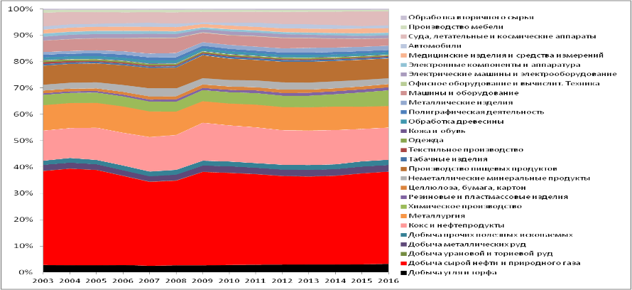
Сохранение индустриальной структуры промышленности (ЦЭНЭФ)

Slide 75
ИСТОЩЕНИЕ ПРИРОДНОГО КАПИТАЛА.
В РОССИИ ИСЧЕРПЫВАЮТСЯ ТРАДИЦИОННЫЕ МЕСТОРОЖДЕНИЯ И ПРИРОДНЫЕ РЕСУРСЫ
Прогнозируемое падение объемов нефтедобычи в РФ из-за ухудшения сырьевой базы и естественного падения добычи на старых месторождениях
Ухудшение сырьевой базы нефтедобычи: остаточные запасы нефти в РФ на 65% представлены трудноизвлекаемыми запасами (ТРИЗ)
По расчетам Международного Энергетического Агенства по итогам 2018 года российские нефтяные компании получат 553 млн тонн сырой нефти, к 2021-му году добыча выйдет на пик в 570 млн тонн. В 2035 году прогноз добычи составляет 310 млн тонн.
По прогнозам Rystad Energy, нефтедобыча в РФ сократится к 2030 г. до 9 млн. барр./день или 450 млн. т в год.
Проблемы эксплуатации лесных и земельных ресурсов

Slide 76
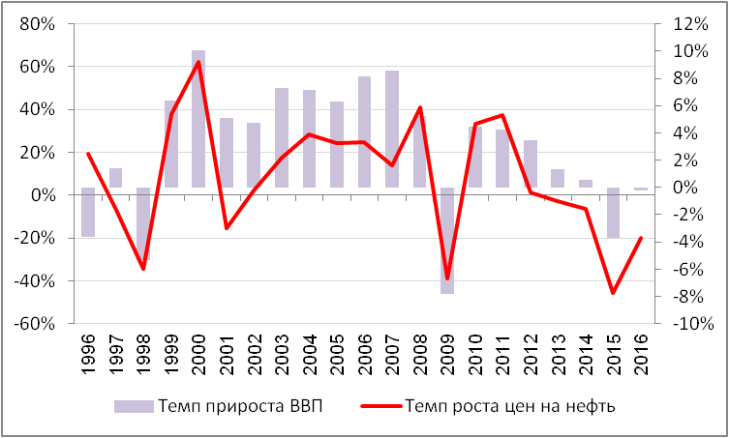
Проблемы с развитием экспортно-сырьевой модели с опорой на углеводороды.
В 1996-2016 гг. в России было три кризиса, в том числе связанные с мировыми кризисами.
При опоре на экспорт углеводородов параметры экономического роста России во многом определяются ценами на мировых рынках

Slide 77
Россия остается одной из самых энергоемких стран мира (данные ЦЭНЭФ)
В 2000-2008 гг. энергоемкость ВВП России динамично снижалась
(УКАЗ ПРЕЗИДЕНТА РОССИЙСКОЙ ФЕДЕРАЦИИ
«О НЕКОТОРЫХ МЕРАХ ПО ПОВЫШЕНИЮ ЭНЕРГЕТИЧЕСКОЙ
И ЭКОЛОГИЧЕСКОЙ ЭФФЕКТИВНОСТИ РОССИЙСКОЙ ЭКОНОМИКИ») (4 июня 2008 года N 889)
До принятия Указа № 889
После принятия Указа № 889
Россия занимает по уровню энергоемкости ВВП 166-е место из 192 стран (по данным Всемирного банка), а по данным Международного Энергетического Агенства – 111-е место из 123 стран

Slide 78
Ориентиры для будущего России
(Послание и Указ Президента РФ (2018 г.)
вхождение Российской Федерации в число пяти крупнейших экономик, мира, обеспечение темпов экономического роста выше мировых при сохранении макроэкономической стабильности, в том числе инфляции на уровне, не превышающем 4 процентов
к середине следующего десятилетия увеличить ВВП на душу населения в полтора раза. Это очень сложная задача.
Выход из рецессии
Новая модель развития

Slide 79
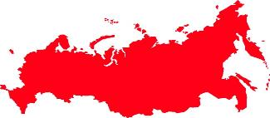
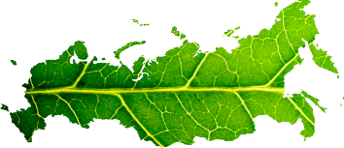
Нужно модернизировать и сделать «зеленой» не только новую, но и старую экономику
2018 г.
«Красная» экономика должна «позеленеть»
2050 г.
Новые рынки – это зеленая, низкоуглеродная продукция.
На этих рынках России мало.
Необходимо не только новые, но и старые рынки сделать «зелеными»
России предстоит перейти к модели роста, которая позволяет не только замораживать, но и значительно снижать, причем не только удельные, но и абсолютные показатели негативного воздействия на окружающую среду
Борис Александрович Дубровский
Губернатор Челябинской области

Slide 80

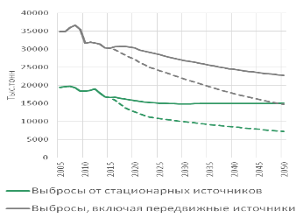
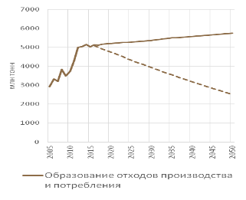
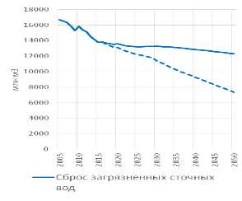
Переход России на траекторию экологически
сбалансированного развития. Схема 50-50
Сокращение загрязнений и выбросов к 2050 г. на 50% от уровня 2015 г. (расчеты ЦЭНЭФ)
по «базовому» и «зеленому» сценариям
Выбросы загрязняющих веществ в атмосферу | Образование отходов производства и потребления | Сброс загрязненных сточных вод

Slide 81
Структурно-технологическая перестройка
Колоссальный потенциал для перехода к экологически и экономически устойчивому росту, позволяющей осуществить эффективное ресурсосбережение, снизить загрязнение окружающей среды. Структурно-технологическая рационализация экономики может позволить высвободить до половины всего объема используемых сейчас неэффективно природных ресурсов при увеличении конечных результатов, существенном снижении уровня загрязнения.
Так, в соответствии с «Энергетической стратегией России на период до 2030 г.» (2010) на основе распространения достаточно простых энергосберегающих технологий можно сберечь почти половину потребляемой сейчас энергии.

Slide 82
Энергоэффективность против сырьевого развития
Энергоэффективность – дорого (320 млрд.долл.), но в 3 раза дешевле экстенсивного наращивания энергоресурсов.
Окупаемость 2-4 года
Энергоэффективность: экономия почти половины используемых энергетических ресурсов. Нужно ли добывать больше?
Энергетический донор? Ежегодный упущенный экспорт около 100 млрд.долл.
Главное месторождение страны - в Европейской части, где нет запасов, но основное потребление и огромные резервы

Slide 83
Энергоэффективность и новые вызовы
Огромный рост рисков на мировом энергорынке
США – сланцевый газ и разработка нефти в шельфе Атлантического океана
Китай, Европа (Польша и др.) – сланцевый газ
Кому будут в больших объемах нужны нефть и газ через 20-30 лет?
Нужно ли глубоко залезать в вечную мерзлоту и шельфы?
Кризис как стимул перехода России к модернизации, новой экономике

Slide 84
Усиление конкуренции с углеводородами
Саудовская Аравия:
«Каменный век кончился не потому, что кончились камни»

Slide 85
Энергетика России: рост экономических рисков
Германия. В 2014 г. предполагается достижение еще несколько лет назад казавшимся маловероятным результата - 28% произведенной электроэнергии в стране будет получено на объектах ВИЭ, прежде всего благодаря ветровой и солнечной генерации.
Колоссальный прогресс наблюдается в удешевлении ВИЭ: стоимость солнечной энергии с 2007 г. сократилась на 60-80%, мощность ветротурбин возросла в 40 раз.
Сейчас в Германии одна из самых дешевых электроэнергий в Европе, она стала ее экспортером. Предполагается, что в ближайшем будущем солнечная генерация станет самым дешевым способом получения энергии.

Slide 86
Энергетика России: рост экономических рисков (2)
Немецкий опыт позволяет сделать по крайней мере три важных вывода для России.
Во-первых, он показывает возможность достижения выдающихся экологических результатов при условии консенсуса в обществе относительно целей эколого-энергетической политики и формирования государством эффективных экономических и правовых инструментов поддержки.
Во-вторых, возможность широкого распространения опыта Германии в Европе - в условиях резкого роста политических и экономических рисков для России – должна учитываться в современных условиях наличия острой необходимости существенной корректировки экономической и энергетической политик России.
В-третьих, сейчас опасна не только деградация природы, но и энергетики при низких ценах на углеводороды. Десятки миллиардов долларов инвестиций будут потеряны.

Slide 87

Старайтесь покупать продукцию, изготовленную из материалов, подлежащих переработке
Не наполняйте кастрюли и чайники до краев
Во время мытья машины пользуйтесь ведром
Не забывайте о призыве «Уходя, гасите свет!»
Рационально используйте горячую и холодную воду
Как уменьшить свой экологический след?
По возможности покупайте напитки в стеклянных бутылках
Установите энергосберегающие лампочки
Бросайте мусор только в контейнеры
Старайтесь избегать покупки одноразовых предметов
Сажайте деревья, посадите цветы
Начните сдавать макулатуру, бутылки, батарейки и консервные банки

